Slide 1
Visual Analytics Milestone 4
Robin Ellerkmann
Jan-Christopher Pien
& Andreas Wegge
Notes:
2/5/17
<number>
<number>

Slide 2
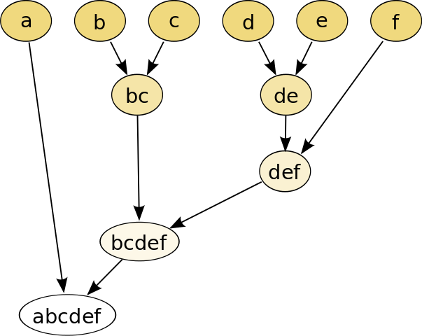
Aufgabe 1: Clustering
Clustering der Grain-Size-Verteilungen
Hierarchisches Clusteringverfahren
Deterministisches Verfahren
Einfache Exploration durch Hierarchie
Naive Implementierung O(n³)
while count(cluster) > 1
finde die Cluster mit geringstem Abstand
führe diese Cluster zusammen
Autor: https://commons.wikimedia.org/wiki/User:Mhbrugman
Notes:
12/12/16
<number>
<number>

Slide 3
Aufgabe 1: Clustering
Effizienter Clustering-Algorithmus
Nach Day und Edelsbrunner (1984)
Nutzt den euklidischen Abstand zwischen den Centroiden der Cluster
Jeder Cluster ist nur als sein Centroid dargestellt
Laufzeit O(n²)
Aus Day, William H.E. & Edelsbrunner, Herbert (1984): Efficient Algorithms for Agglomerative Hierarchical Clustering Methods. In: Journal of Classification (1), S. 7 – 24.

Slide 4
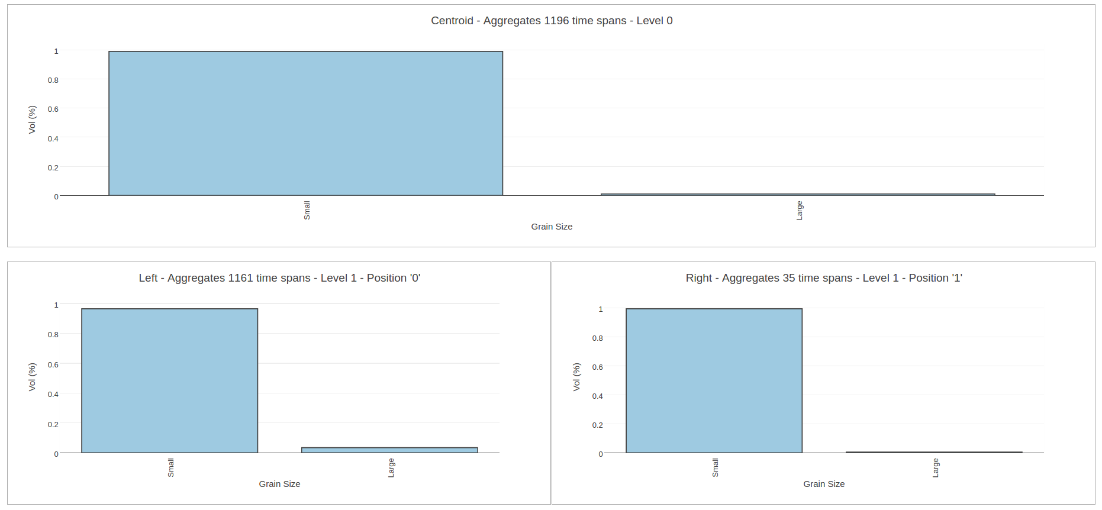
Zeigt immer einen Cluster mit seinen beiden Kindern
Zeigt für jeden Cluster wie viele Zeit-Aggregate dieser zusammenfasst
Ermöglicht Cluster-Baum-Traversierung (Up, Left, Right)
Erlaubt Direktzugriff auf bestimmte Baum-Positionen
Aufgabe 2: Visualisierungskonzept

Slide 5
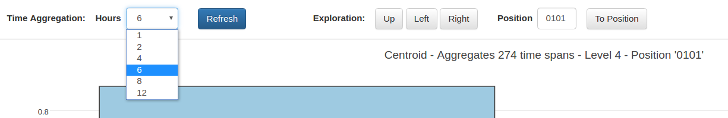
Aufgabe 3: Histogramm-Grenzen
Zeitspanne zur Aggregation kann für Werte gewählt werden, die ein Teiler von 24 (1 Tag) sind:
1, 2, 4, 6, 8, 12 Stunden

Slide 6
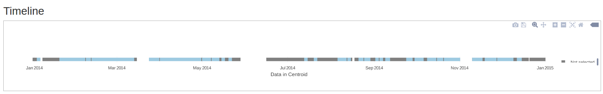
Timeline erlaubt für den aktuellen Centroid einen Überblick, in welche Zeiträume die Zeit-Aggregate fallen
Aufgabe 4: Exploration in der Zeit

Slide 7
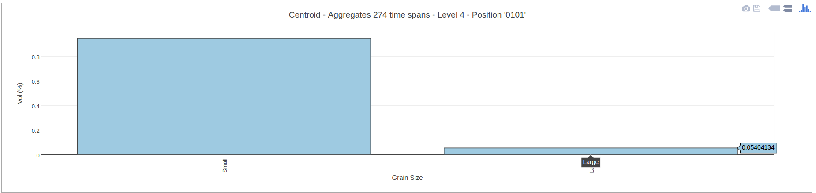
Nur für Small/Large möglich
Aufgabe 5: Clustering für Small/Large

